Slide 1
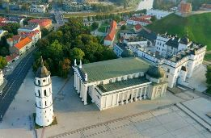
KOKS MIESTAS YRA LIETUVOS SOSTINĖ?
KAUNAS
VILNIUS
KLAIPĖDA

Slide 2
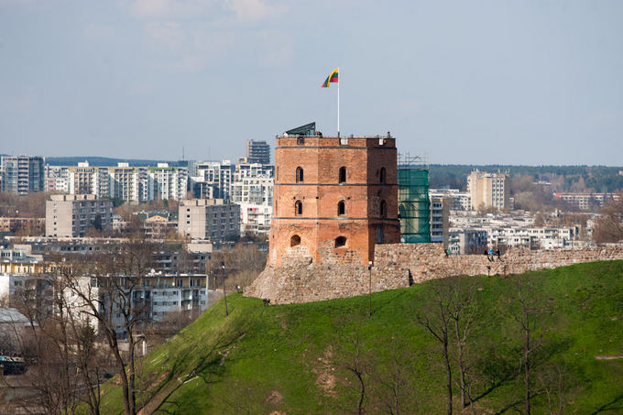
KOKIAME MIESTE STOVI GEDIMINO PILIS?
KLAIPĖDOJE
KAUNE
VILNIUJE

Slide 3
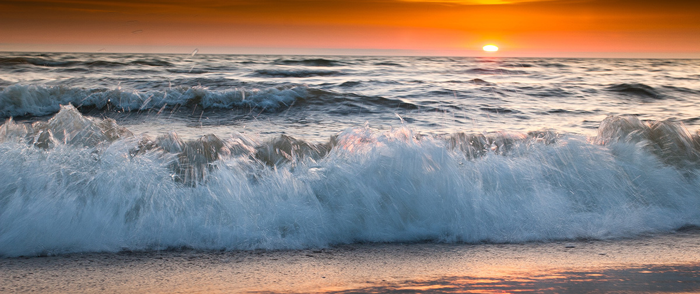
KOKIA JŪRA SKALAUJA LIETUVOS KRANTUS?
ŠIAURĖS
BALTIJOS
RAUDONOJI

Slide 4
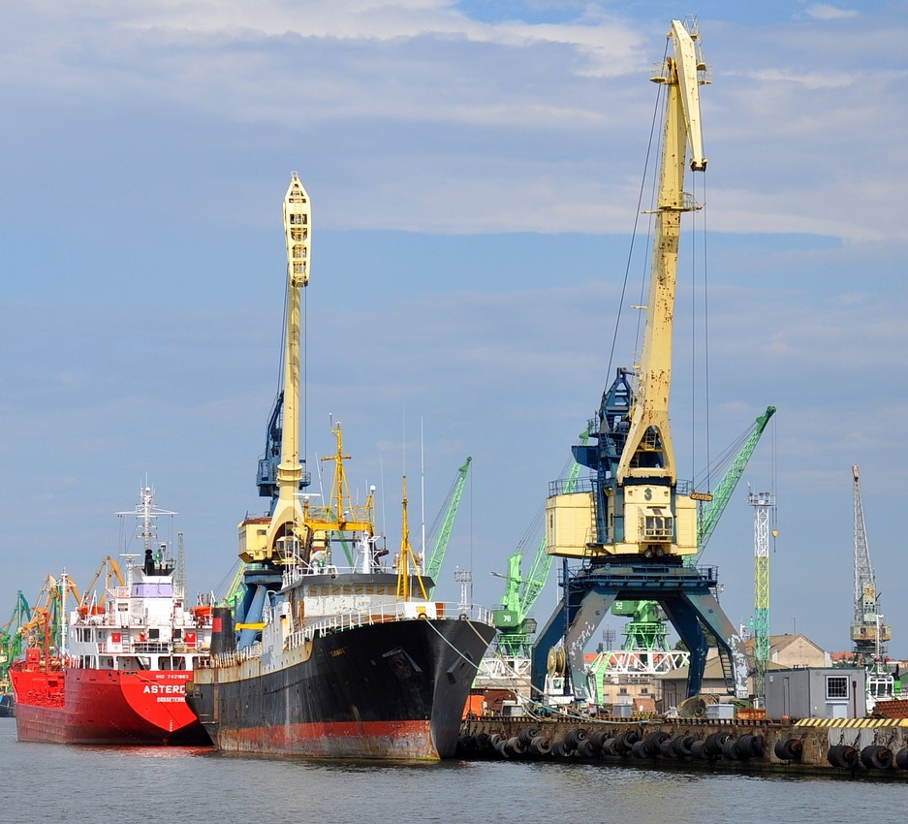
KOKIAME MIESTE YRA JŪRŲ UOSTAS?
VILNIUJE
KAUNE
KLAIPĖDOJE

Slide 5
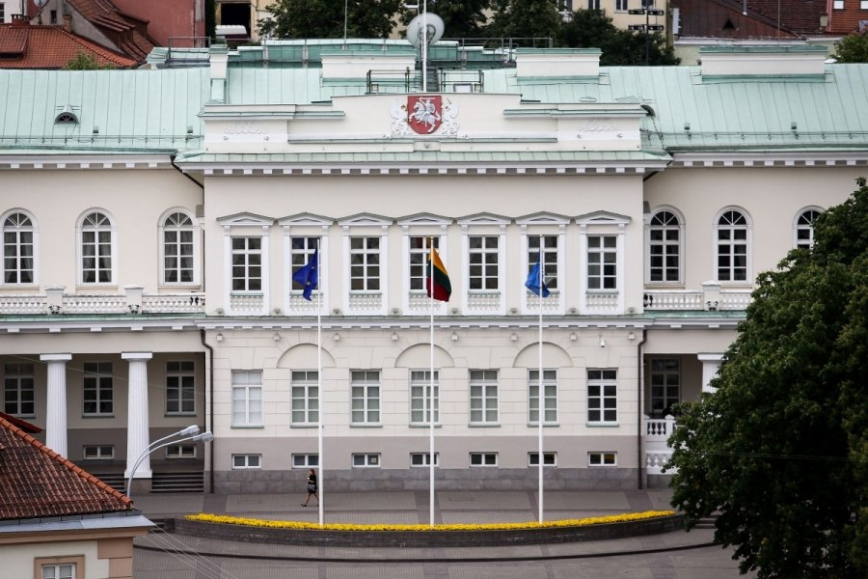
KOKIAME MIESTE GYVENA LIETUVOS PREZIDENTĖ?
PALANGOJE
VILNIUJE
KAUNE

Slide 6
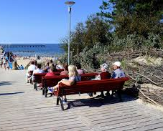
KOKIAME LIETUVOS MIESTE YRA TILTAS JŪROJE?
PALANGOJE
VILNIUJE
KAUNE

Slide 7
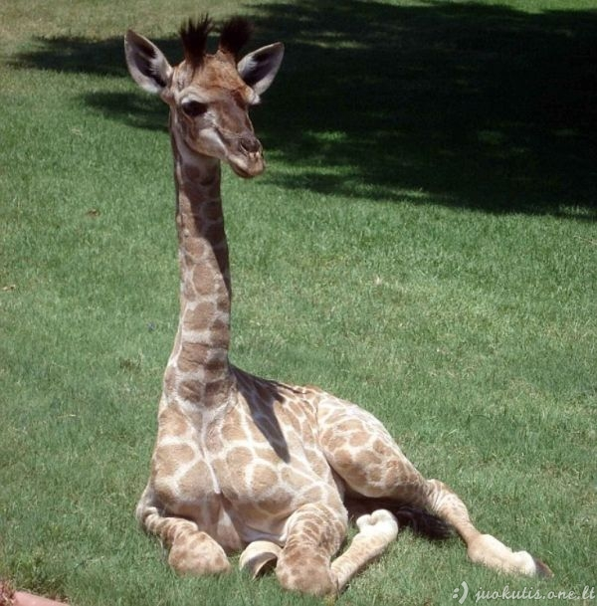
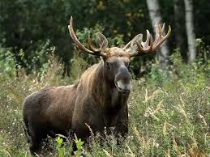
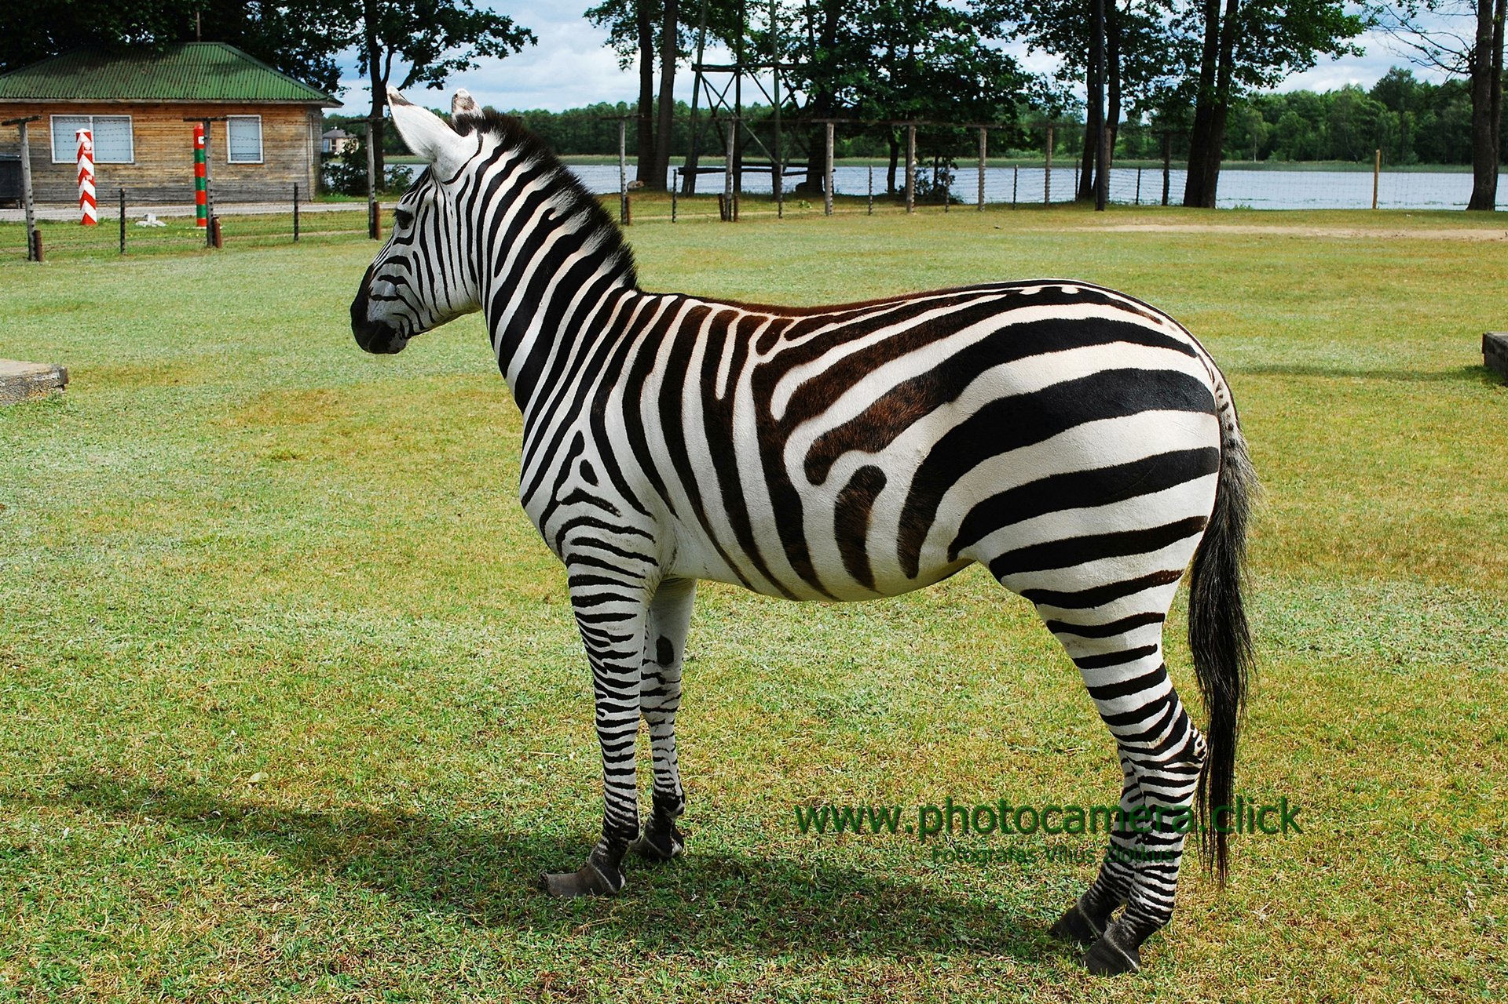
KURIS GYVŪNAS GYVENA LIETUVOJE?
ŽIRAFA
BRIEDIS
ZEBRAS

Slide 8
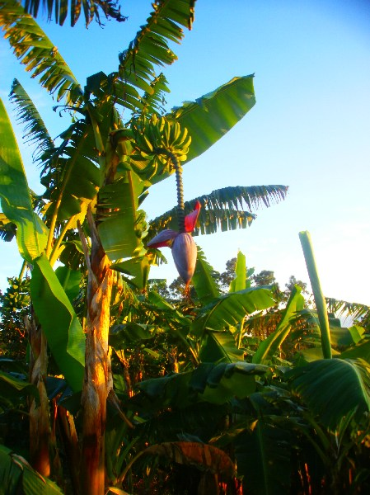
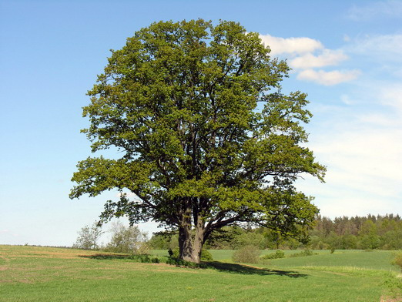
KURIS MEDIS AUGA LIETUVOJE?
PUŠIS
PALMĖ
BANANMEDIS

Slide 9
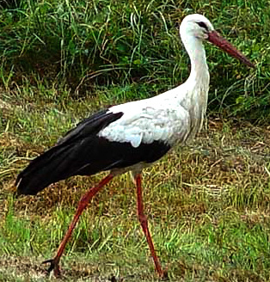
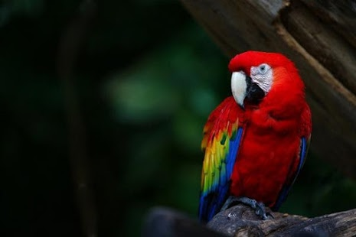
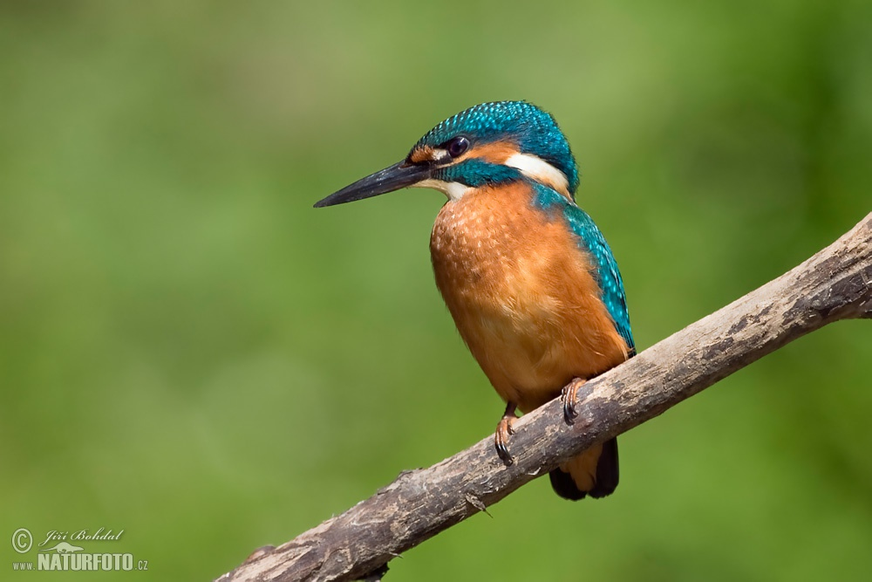
KURIS PAUKŠTIS GYVENA LIETUVOJE?
PAPŪGA
GANDRAS
KOLIBRIS

Slide 10
KOKIOS VALSTYBĖS HERBE YRA VYTIS?
ESTIJOS
LATVIJOS
LIETUVOS

Slide 11
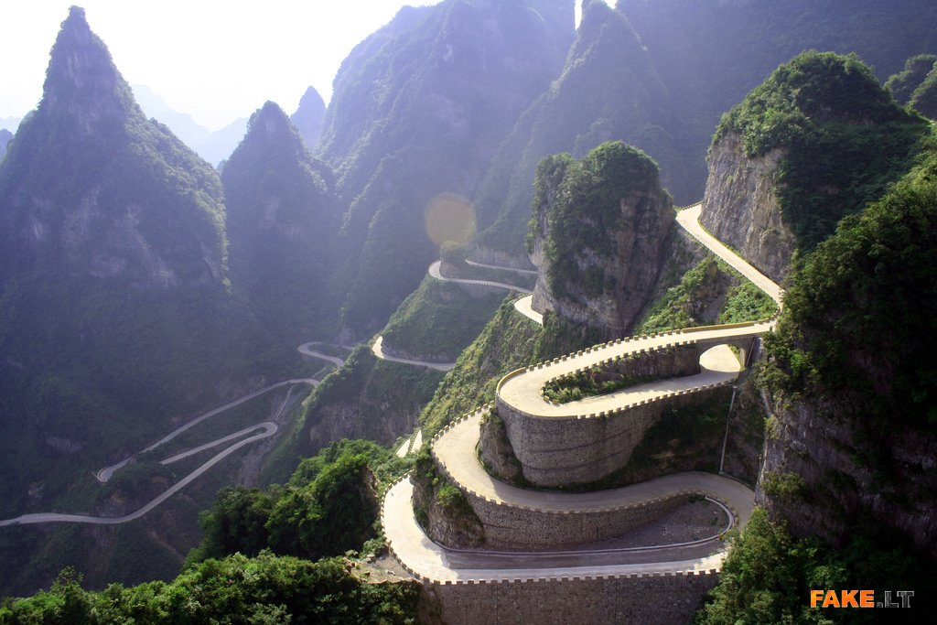
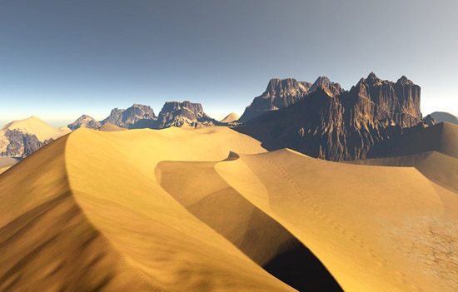
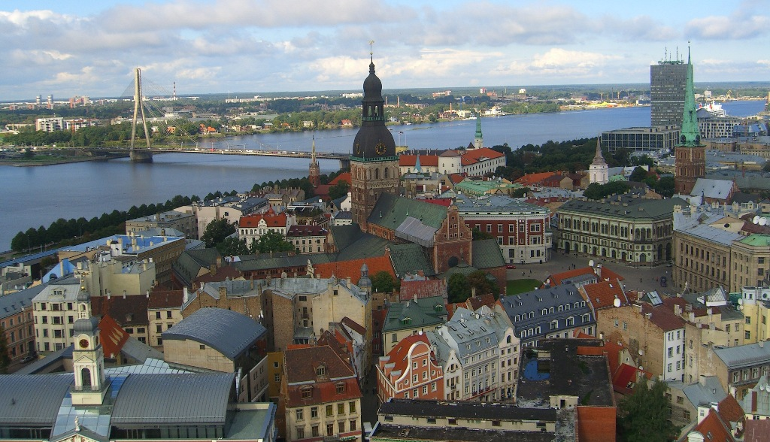
KAS YRA MŪSŲ KAIMYNAI?
KINIJA
AFRIKA
LATVIJA

Slide 12
KAIP VADINASI GIESMĖ, KURIA PRADEDAMOS VISOS LIETUVOS VALSTYBINĖS ŠVENTĖS?
DAINA MAMAI
LIETUVOS HIMNAS
LIETUVIŲ LIAUDIES DAINA

Slide 13
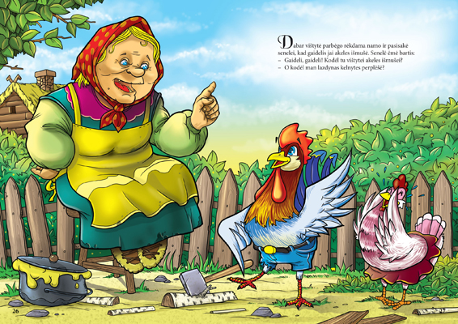
ATSPĖK, KOKIA ČIA PASAKA?
VIŠTYTĖ IR GAIDELIS
DU GAIDELIAI
DANGUS GRIŪVA

Slide 14
ATSPĖK, KOKIA ČIA PASAKA?
KATINĖLIS IR GAIDELIS
DANGUS GRIŪVA
DU GAIDELIAI

Slide 15
ATSPĖK, KOKIA ČIA PASAKA?
DANGUS GRIŪVA
KATINĖLIS IR GAIDELIS
VIŠTYTĖ IR GAIDELIS

Slide 16
ATSPĖK, KOKIA ČIA PASAKA?
KIŠKIO LŪPOS
KIŠKIO BATAI
KIŠKIO IR EŽIO LENKTYNĖS

Slide 17
ATSPĖK, KOKIA ČIA PASAKA?
KATINĖLIS IR GAIDELIS
DANGUS GRIŪVA
PUPA

Slide 18
ATSPĖK, KOKIA ČIA PASAKA?
VILKO BAJORYSTĖ
VILKAS IR OŽIUKAI
VILKAS UODEGĄ PRIŠALO

Slide 19
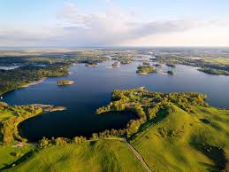
KOKIOS ŠALIES PILIEČIAI ESAME?
VOKIETIJOS
LATVIJOS
LIETUVOS

Slide 20
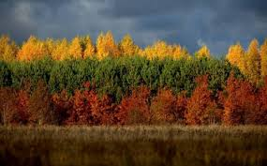
KOKIA MŪSŲ GIMTOJI KALBA?
ANGLŲ
LIETUVIŲ
RUSŲ

Slide 21
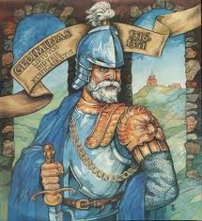
KAS BUVO LIETUVOS KUNIGAIKŠTIS?
DANIELIUS
ANTANAS
GEDIMINAS

Slide 22
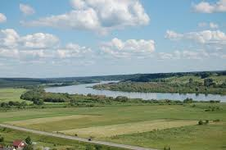
KUR TEKA UPĖ NEMUNAS?
ANGLIJOJE
LIETUVOJE
AMERIKOJE

Slide 23
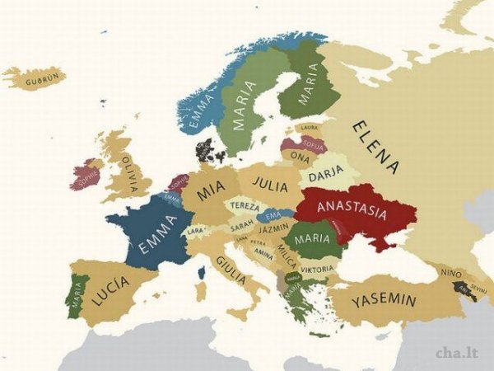
KURIS VARDAS YRA LIETUVIŠKAS?
GIULIJA
MARIJA
OLIVIA

Slide 24
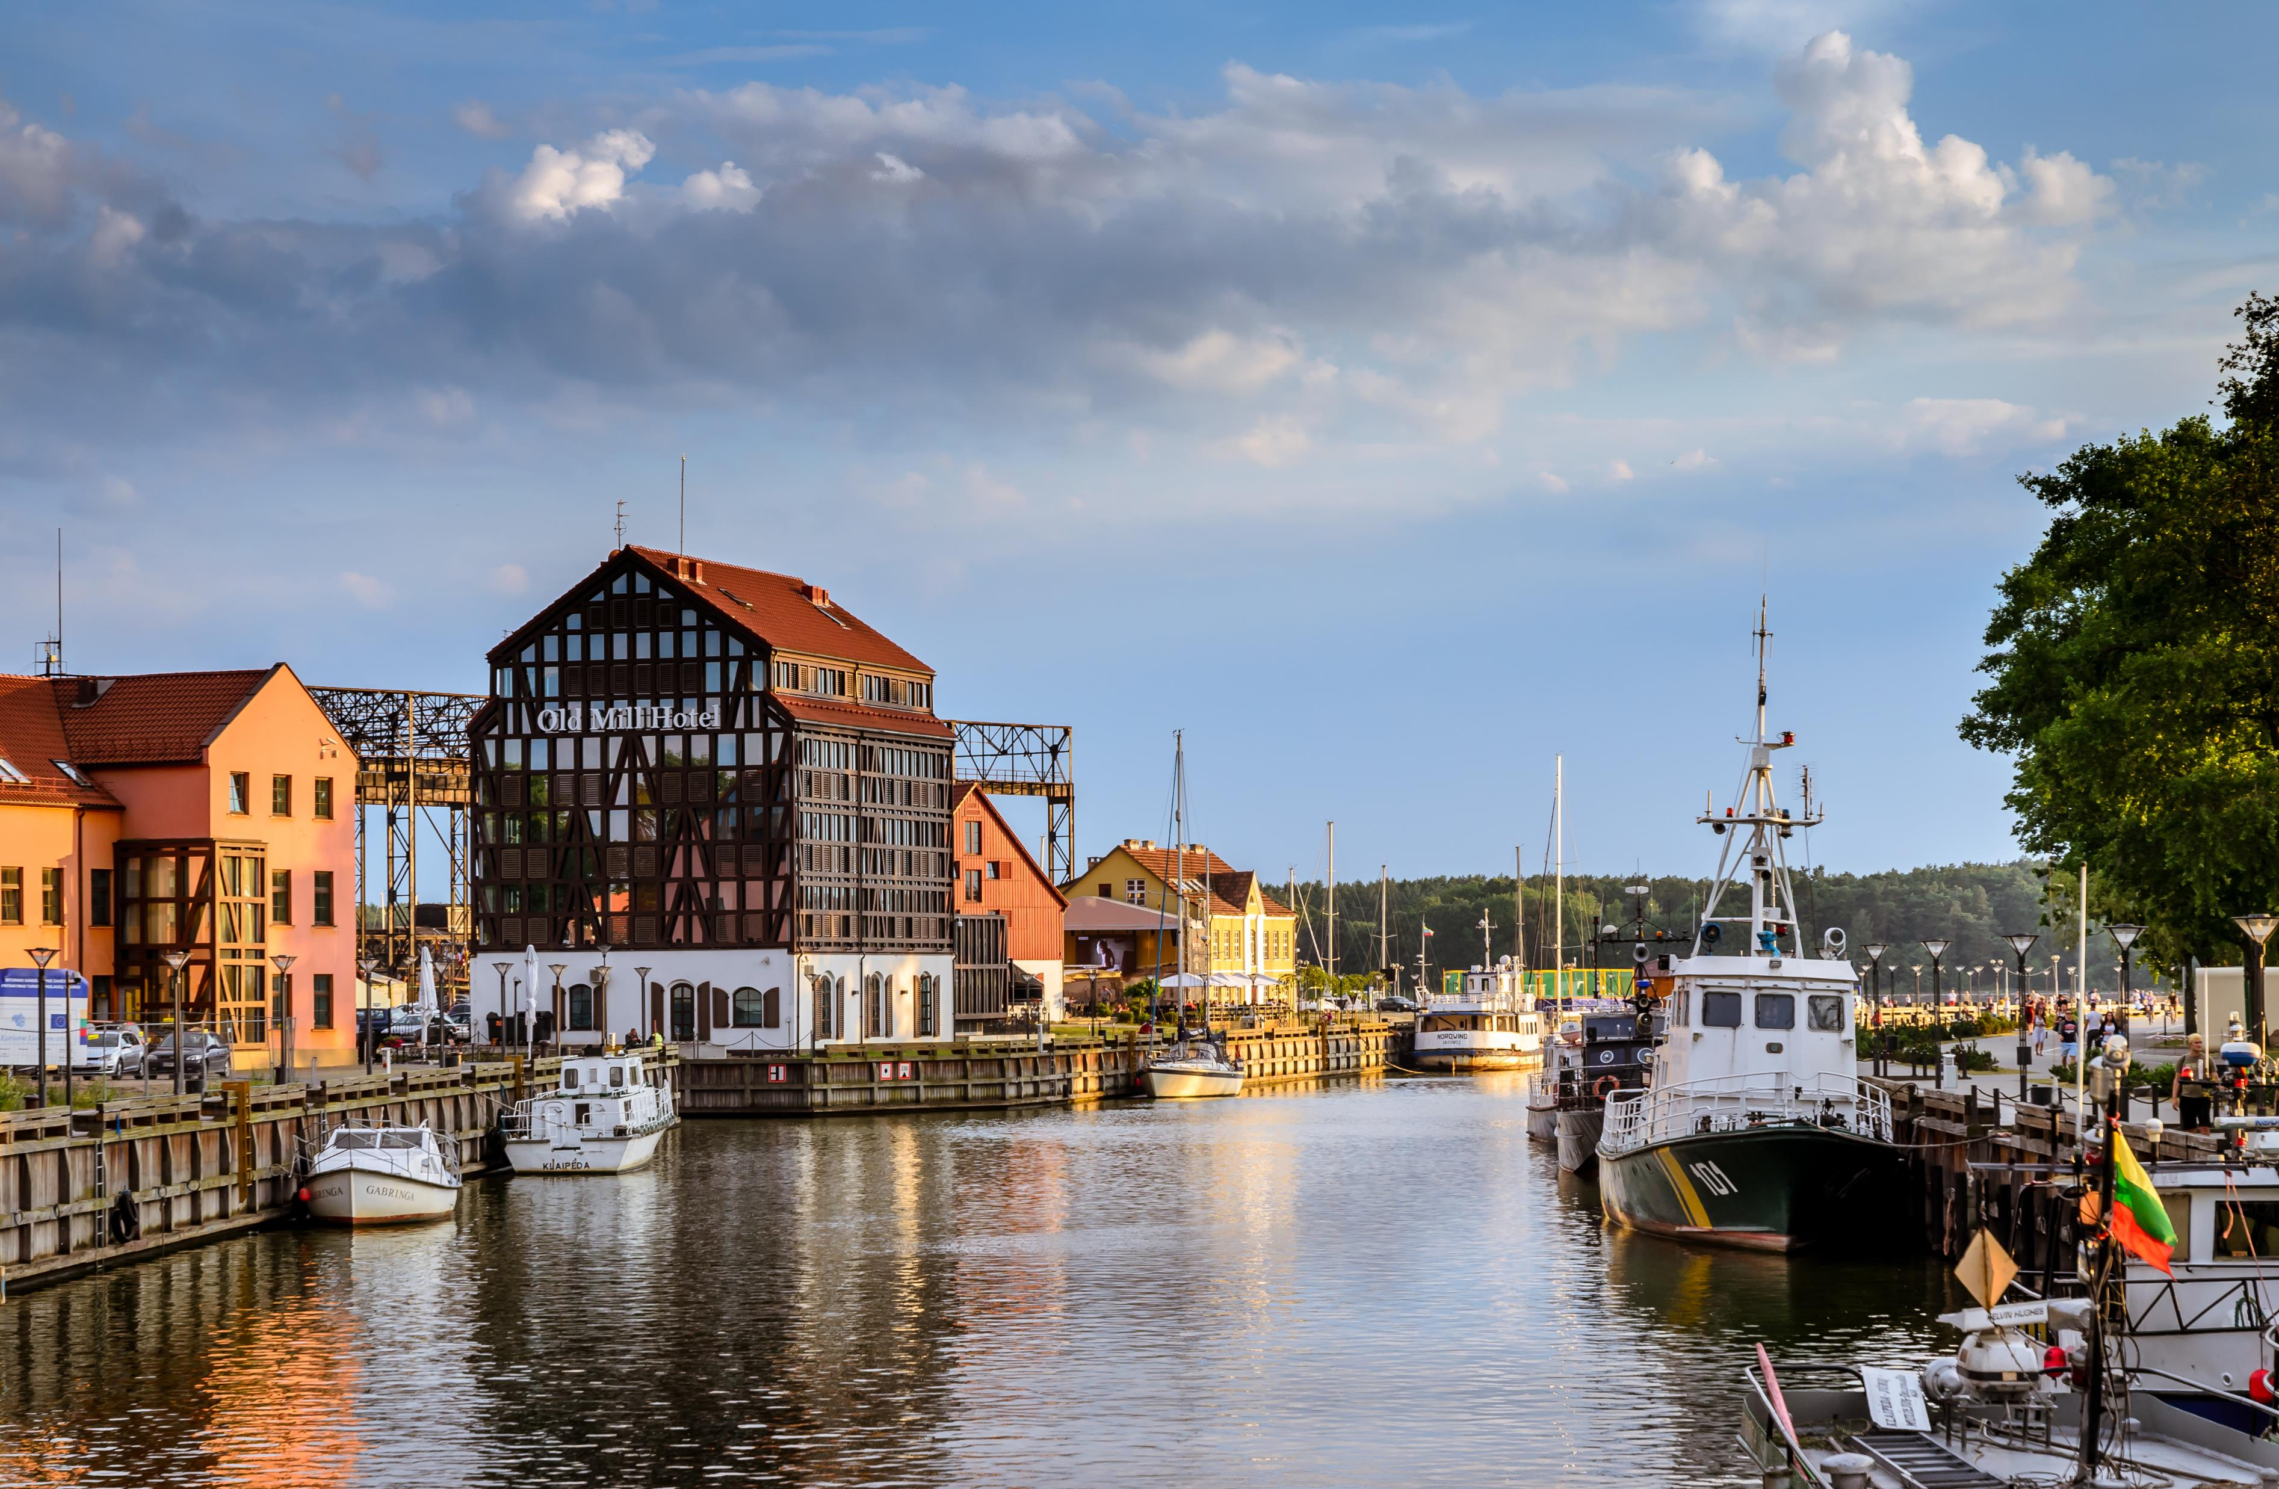
KURIAME LIETUVOS MIESTE TEKA UPĖ DANĖ?
PALANGOJE
NIDOJE
KLAIPĖDOJE

